Slide 1
시스템 프로그래밍 기말 팀 프로젝트
20165302_빅데이터 전공_구영모
20165320_빅데이터 전공_어형규

Slide 2
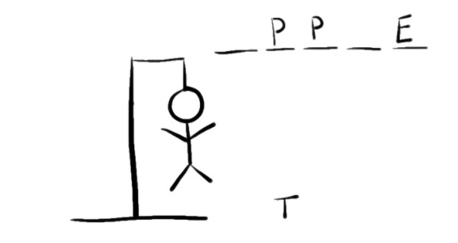
주제 소개
행맨(HangMan) 게임
어렸을 때부터 많은 사람들이 해본 행맨 게임을 리눅스 환경을 사용하여 만들어 보았습니다.
원래는 다양한 미니게임을 적용하여 작은 미니게임(가위바위보, 사다리 타기 등) 프로그램을 만드는 것이 목표였지만, 너무 간단한 프로그램 혹은, 능력의 한계로 인하여 행맨 게임 제작을 목표로 하였습니다.

Slide 3
조원 역할
20165320_어형규
원래 목표였던 미니게임(행맨, 가위바위보, 사다리타기)의 코드를 작성하는 것을 주 목적으로 게임 프로그램의 알고리즘과 코드를 작성. 서버와 클라이언트 코드를 작성할 때의 도움
20165302_구영모
서버와 클라이언트 코드 작성
두 플레이어가 원활한 진행을 할 수 있도록 프로그램 작성

Slide 4
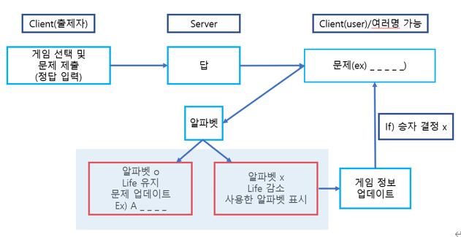
코드 작동 원리
참여자 여러명 가능 >> 2명으로 축소(출제자 + 참여자)
한 판이 끝난다면, 출제자와 참여자의 역할을 바꾸는 식
Client 프로그램은 출제가 아닌, 통신의 역할을 주로 담당
Server 프로그램은 대부분의 기능을 구현해 놓은 상태로 각 Client로 맞는 상황의 정보를 제공

Slide 5
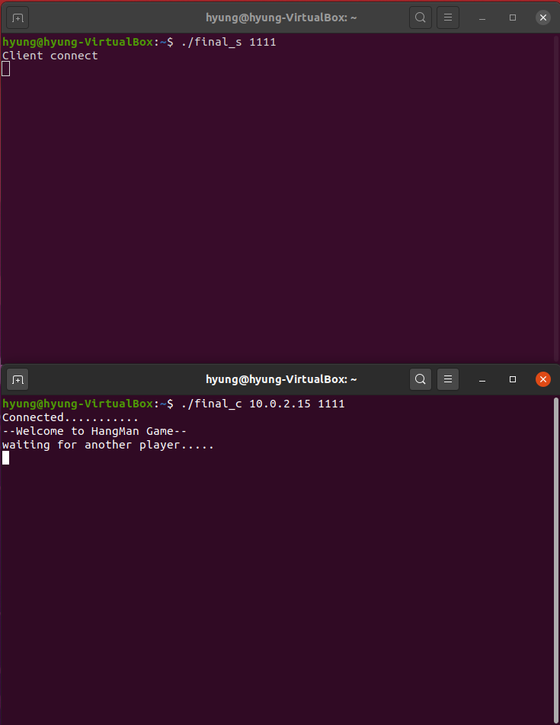
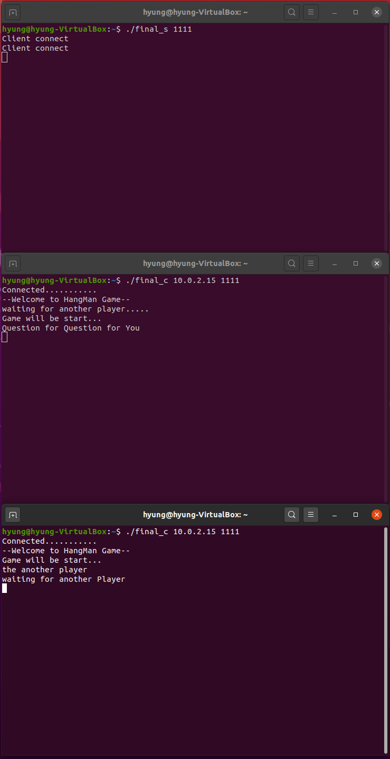
코드 작동 확인(1)
플레이어 대기
게임 시작

Slide 6
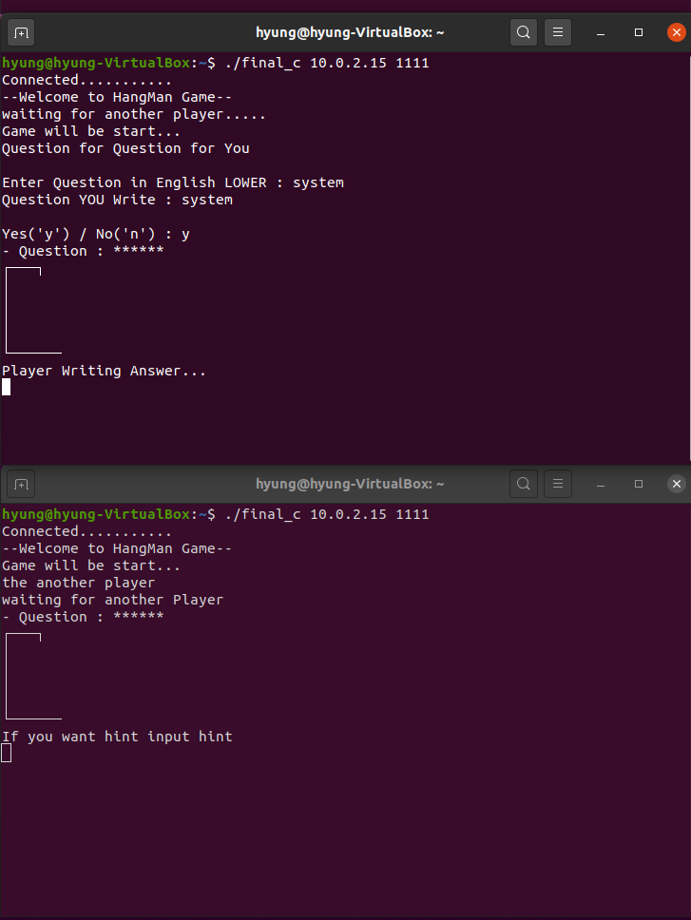

코드 작동 확인(2)
문제 출제시_서버
난수를 통한 문제 출제자 결정
문제를 모두 *표시 하여
문자의 길이만 알 수 있도록 함
문제 출제시_클라이언트

Slide 7
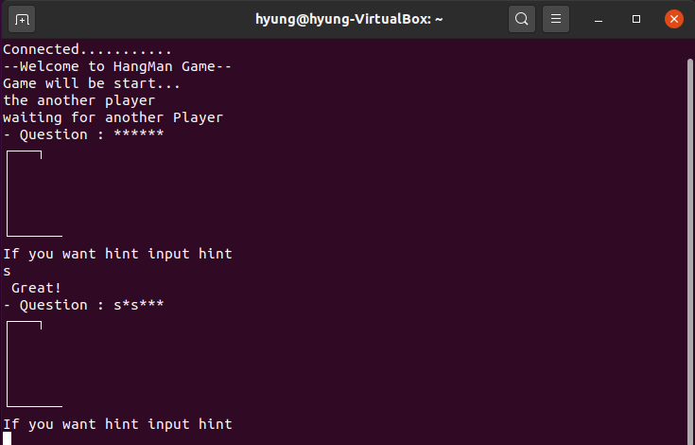
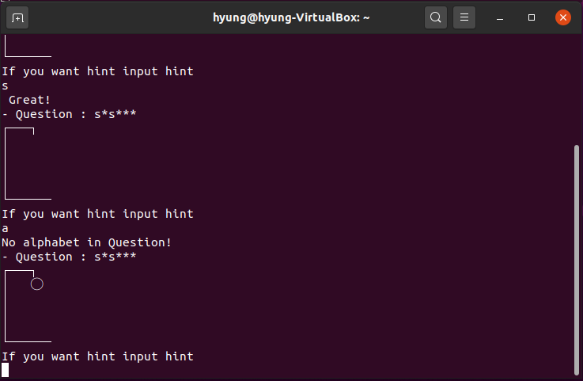
코드 작동 확인(3)
정답시
오답시

Slide 8
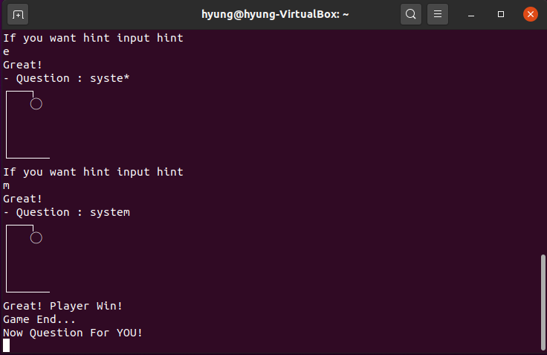
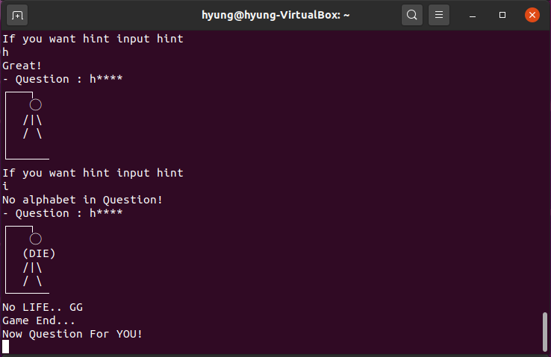
코드 작동 확인(4)
정답 종료시
오답 종료시
종료시 항상 출제와 플레이어가 바뀌도록 설정

Slide 9
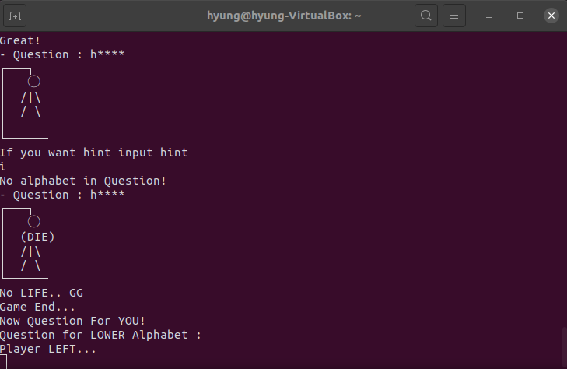
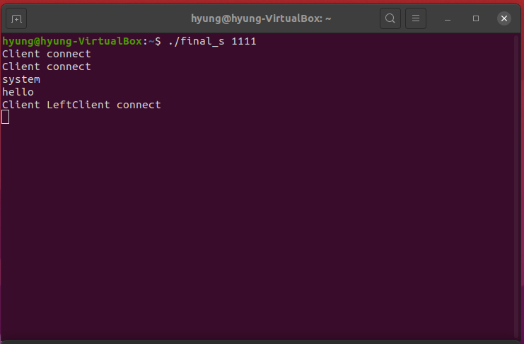

코드 작동 확인(5)
플레이어 종료시
플레이어 재접속시

Slide 10
아쉬웠던 점/좋았던 점
좋았던 점
프로젝트를 통한 다양한 정보 습득과, 이를 통한 본인 스스로의 발전
소켓프로그래밍과 스레드 등 이론 수업과 실습을 통해 습득한 다양한 정보들을 이용하여 직접 적용하며 결과물을 얻어낸 점
아쉬웠던 점
다양한 요건으로 인해, 구현의 한계를 겪은 점
위로 인한 다양한 옵션(남은 hint의 개수, Life의 개수 표기 등)을 구현하지 못한 점
즉 완성도의 아쉬움

Slide 11
감사합니다

